Slide 1


Projeto Escolar
O Sistema Ideal

Slide 2


Introdução
Sabendo que os Sistemas Educacionais do Senac estão bem ultrapassados, O que podemos fazer para criar um sistema novo que atenda 100% das expectativas de todos os envolvidos?

Slide 3

Departamentos Envolvidos
Secretaria
Recepção
Coordenação
Didático
Docentes
Espaço Maker
Biblioteca

Slide 4
Secretária
Cadastra novos alunos
Recepciona os atestados
Fornece documentos diversos e certificados
Efetua as matriculas
Controla o financeiro

Slide 5
Recepção
Informa ao aluno ou pretendente, os cursos disponíveis
Cadastra a biometria
Encaminha os alunos a suas salas

Slide 6
Coordenação
Contrata professores
Montar as turmas e inserir o professor adequado
Cronogramas do curso
Registrar reclamações e elogios

Slide 7

Didático
Cadastrar os cursos e os planos de aula
Consultar cronograma
Direcionar turma a uma sala (Com horário)
Reservar Espaço Maker

Slide 8
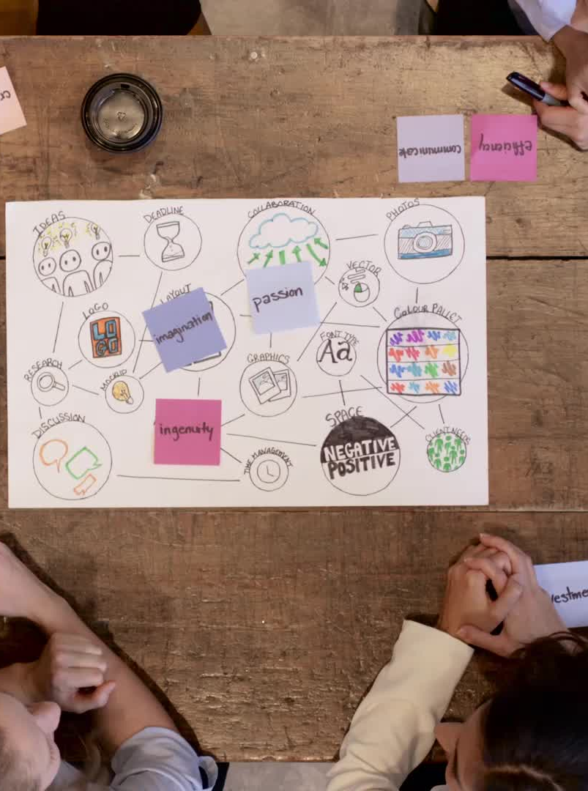
Docente
Registrar frequencia
Lançar as notas
Lançar Feedback dos alunos
Consulta cronograma

Slide 9
Espaço Maker
Controle de inventário
Controle de atividades (Data / hora / turma)
Compra de materiais

Slide 10

Biblioteca
Cadastra Livros
Empresta livros
Cadastra devoluções
Informações gerais

